Slide 1

海丝起点·世遗泉州
汇报人：250419211黄钰鸿
时间：2025.05

Slide 2



目录：
01.
城市速览
02.
世遗打卡
03.
街巷烟火
04.
信仰之旅
05.
舌尖闽南

Slide 3


目录：
01.
出发指南
02.
旅行彩蛋

Slide 4
01
城市速览

Slide 5

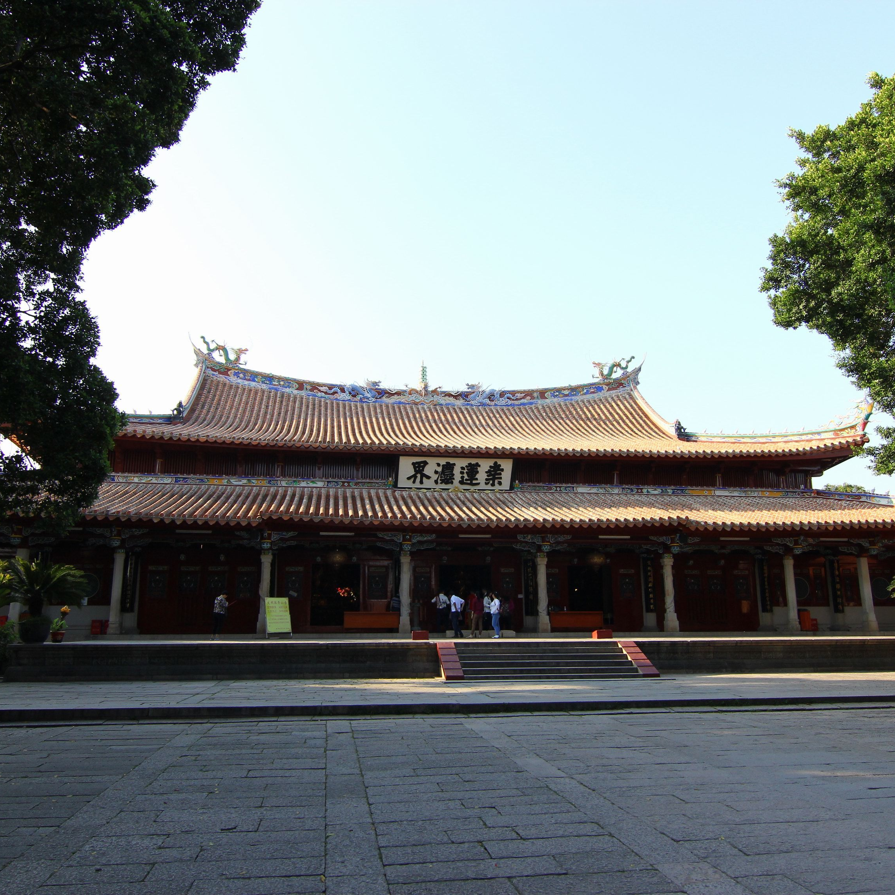
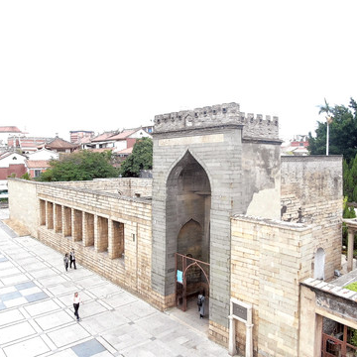

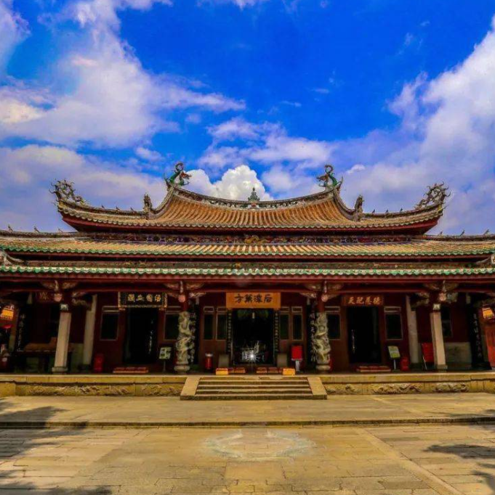
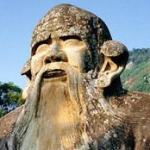
世界宗教博物馆
一城之内，千年共存，半城烟火半城仙
开元寺
清净寺
草庵
天后宫
老君岩
千年古刹
伊斯兰圣地
摩尼教唯一寺
妈祖信仰源
老子天下第一
宋元时期，作为 东方第一大港 ，移民、商舶与传教活动在此交汇。2021年，“泉州：宋元中国的世界海洋商贸中心”成功列入世界遗产，22处遗址共同佐证了其 海丝起点 的辉煌历史。

Slide 6
02
世遗打卡

Slide 7
开元寺与东西塔
千年双塔守望
始建于唐垂拱二年，历1300余年，仍为闽南香火核心。
东西塔为我国最大仿木楼阁式石塔，高48.27米，其抗震抗风之谜至今引人探究。
寺内更有紫云屏、甘露戒坛、印度教石柱等，展示多元宗教艺术共融。
📸 游览贴士：清晨或傍晚是拍摄双塔倒影的绝佳时机，别忘了细赏“镇国东塔”匾额与塔身精美的飞天乐伎浮雕。

Slide 8
跨海古桥奇迹
泉州人“向海而生”的硬核浪漫
洛阳桥：种蛎固基
安平桥：天下无桥长此桥
首创“种蛎固基”生物工程，使万安渡天堑变通途，奠定宋元港口陆海联运。退潮时步行桥心，可眺望“长虹”雄姿，感受先民智慧。
以 2255米 长度被誉为“天下无桥长此桥”，桥上水心亭、镇风塔与潮汐共鸣。桥南“三里街”更藏有地道闽南古早味。

Slide 9
03
街巷烟火

Slide 10
慢行地图
西街钟楼 · 中山路骑楼
“Y”形动线起点：钟楼
向北看唐宋子城遗址，向南切入西街，感受历史与现代的共生。
中山路：2公里南洋风骑楼
讲述下南洋华侨衣锦还乡的故事，别忘了抬头看雕花山墙。
烟火气：泉南堂与叶氏麻糍
哥特式教堂的肃穆与百年老店的甜香，仅一墙之隔。
📸 最佳拍照时间：傍晚4-6点，金色光线下的街巷最出片。

Slide 11
04
信仰之旅

Slide 12
山为道德 · 海是慈航
清源山老君岩
天后宫妈祖
高5.63米，宋代天然巨石雕成，被誉“老子天下第一”。其微笑与山风同呼吸，代表道教“道法自然”的宁静。
宋元敕建，历代皇帝加封，是妈祖信仰南传东南亚的中转站，庇佑海商，象征“立德、行善、大爱”的活力。
半日行程建议：清晨登清源山吸氧，下山后赴天后宫求平安签，体验“诸神共治”的包容哲学。

Slide 13
05
舌尖闽南

Slide 14
舌尖上的闽南
面线糊
土笋冻
四果汤
猪骨或海鲜熬汤底，细如发丝的米面吸饱鲜甜，配醋肉、大肠，是唤醒闽南一天的钥匙。
看似果冻，实乃星虫熬煮冷却，蘸蒜蓉酱油，脆弹海味挑战胆量，是泉州独有的海洋风味。
阿达子、绿豆、薏米、莲子加蜂蜜水冰镇，是夏夜最普惠的甜品，一碗下肚，暑气全消。
🍜 水门国仔面线糊
🧊 西街老记土笋冻
🍧 庄阿姨芋头饼
💡 品尝贴士： 闽南辣度友好，重点品鲜 。

Slide 15
06
出发指南

Slide 16
零门票省钱攻略
🗓️ 两日游参考行程
轻松出行 · 畅游古城
Day 1: 海丝古韵
上午：开元寺 → 西街 → 中山路
下午：洛阳桥 → 安平桥夜景
航空：晋江国际机场距古城30分钟大巴，航班覆盖广泛。
Day 2: 山海信仰
上午：清源山 → 下午：蟳埔村体验 → 返程
高铁：泉州站乘公交K1直达西街，票价仅需2元。
城内交通：核心区步行可达，“小黄人”公租自行车半小时免费。
门票：开元寺、洛阳桥、老君岩等 核心世遗景点均免大门票 。
*建议提前一天预约木偶戏等文化体验。

Slide 17
07
旅行彩蛋

Slide 18
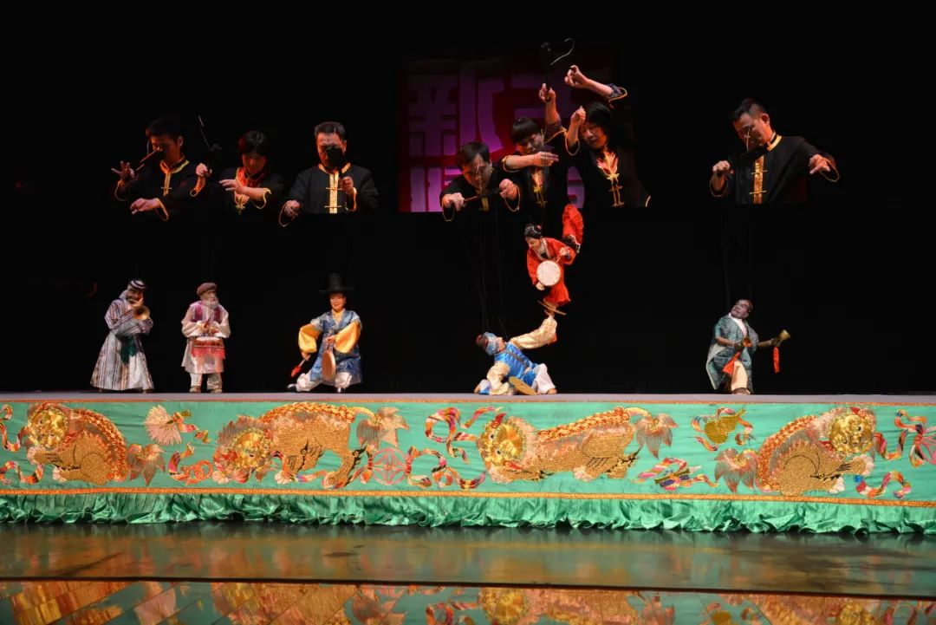
旅行彩蛋 · 活态文化体验
蟳埔女·簪花围
非遗·布袋戏
距市中心仅8公里的蟳埔渔村，体验“头上花海”。可租服饰拍照，感受国家级非遗的魅力，做一回“行走的花园”。
国家级非遗，一人分饰多角，指掌间唱念做打。推荐泉州木偶剧院夜间场，30元门票看尽千年戏台风华。
学一句闽南语喝彩：“好啊！” (Hó-á!)，让旅程以互动彩蛋收尾！

Slide 19
Thank You
汇报人：250419211黄钰鸿
时间：2025.05
See You Next Time.

